Slide 1
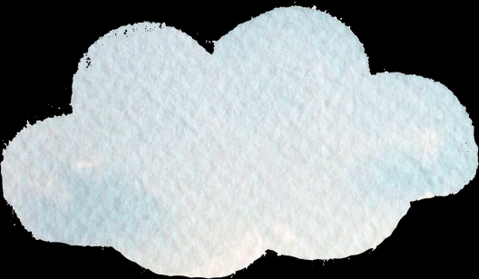
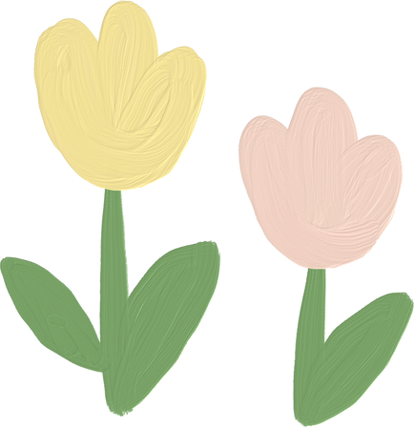
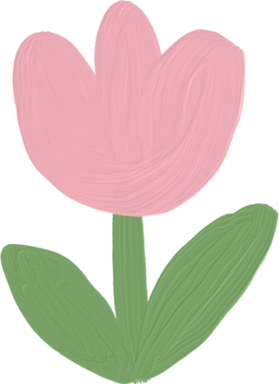
CHÀO MỪNG CÁC EM ĐẾN VỚI BÀI HỌC MỚI!

Slide 2
KHỞI ĐỘNG
Em hãy miêu tả một cảnh đẹp thiên nhiên, danh lam thắng cảnh ở địa phương em.

Slide 3
CHỦ ĐỀ 4: THIÊN NHIÊN MUÔN MÀU
BÀI 7:
SẮC MÀU THIÊN NHIÊN

Slide 4



NỘI DUNG BÀI HỌC
1. Quan sát và nhận thức
3. Phân tích và đánh giá
2. Luyện tập và sáng tạo
4. Vận dụng

Slide 5

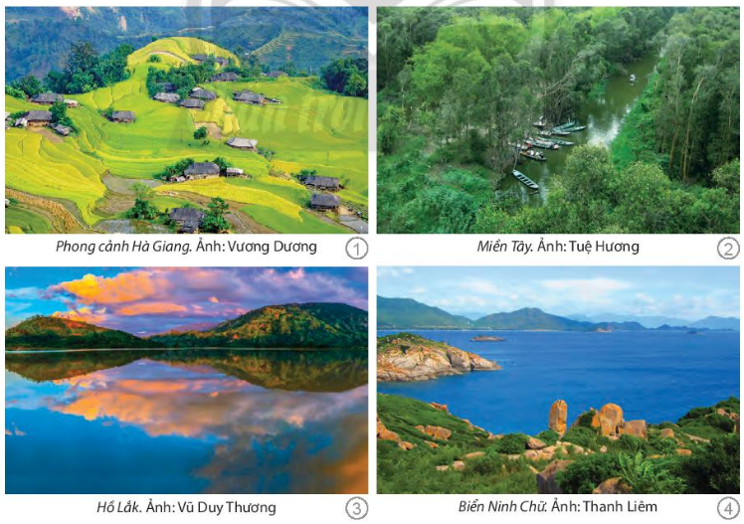

1. Quan sát và nhận thức
Các em hãy quan sát các hình ảnh trong SGK tr.30, 31 và trả lời câu hỏi
Màu sắc, bố cục trong bức ảnh như thế nào?
Bức ảnh thể hiện cảnh thiên nhiên nào?

Slide 6
Phong cảnh Hà Giang
Màu sắc, bố cục: màu sắc chủ đạo là màu vàng của những thửa ruộng bậc thang và nổi bật trên đấy là những ngôi nhà của dân bản.
Bức ảnh thể hiện cảnh đồng ruộng.

Slide 7
Miền Tây
Màu sắc, bố cục: màu sắc chủ đạo của bức ảnh là màu xanh lá cây của rừng cây miền Tây Nam Bộ, nổi bật trên đó là dòng sông với những chiếc thuyền bè.
Bức ảnh thể hiện cảnh sông nước và rừng cây.

Slide 8
Hồ Lắk
Màu sắc, bố cục: màu sắc chủ đạo của bức ảnh là màu xanh lam của trời mây và hồ nước. Nổi bật trong bức tranh là những ngọn núi cùng những đám mây hồng. Hồ nước như một chiếc gương phản chiếu hình ảnh trời, núi.
Bức ảnh thể hiện cảnh hồ nước và mây trời.

Slide 9
Biển Ninh Chữ
Màu sắc, bố cục: màu sắc chủ đạo của bức ảnh là màu xanh của nước biển, màu xanh của trời và màu xanh của cỏ cây. Nổi bật trên bức tranh là hình ảnh màu vàng của các tảng đá trên hòn đảo.
Bức ảnh thể hiện cảnh biển.

Slide 10
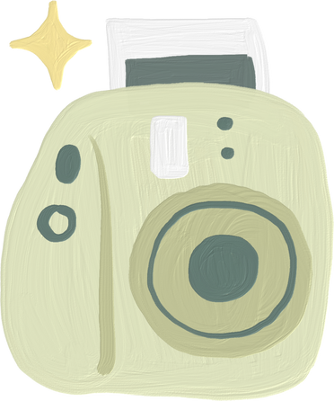
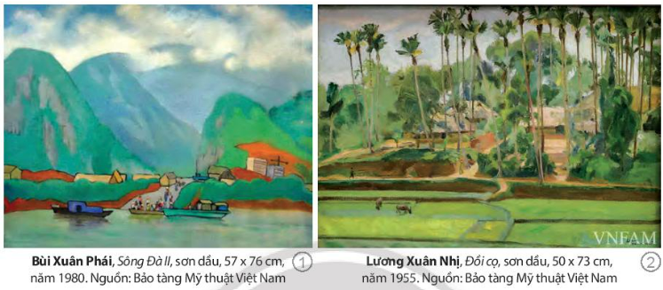

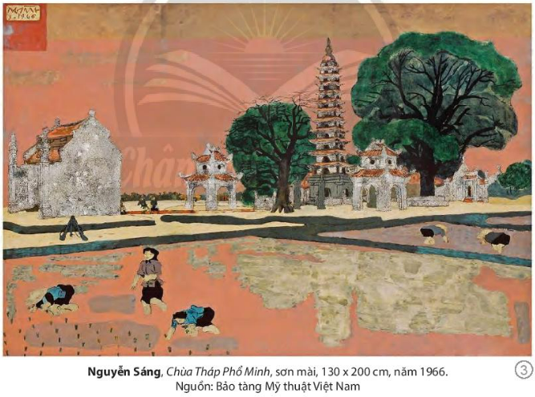
Bố cục và hòa sắc trong tranh được thể hiện như thế nào?
Tác phẩm thể hiện nội dung gì?

Slide 11
Sông Đà II
Bố cục, hòa sắc: màu sắc được kết hợp với nhau rất hài hòa. Các mảng màu thường có những đường viền đậm nét để phân chia rõ bố cục của cảnh vật trong tranh.
Tác phẩm thể hiện hình ảnh con sông Đà.

Slide 12
Đồi cọ
Bố cục, hòa sắc: màu sắc chủ đạo là màu xanh lá cây của đồng ruộng, cây cỏ. Tác giả sử dụng những gam màu tương đồng như xanh nhạt, xanh lá cây, xanh lục, xanh đậm,… và những gam màu tương phản như màu nâu đậm, màu vàng,… nhưng được kết hợp rất hài hòa và tinh tế.
Tác phẩm thể hiện hình ảnh làng quê Việt Nam.

Slide 13
Chùa Tháp Phổ minh
Bố cục, hòa sắc: màu sắc chủ đạo là màu hồng và màu cam của mây trời, đồng ruộng. Bức tranh sử dụng những gam màu tương phản như cam, hồng với xanh lục nhưng được kết hợp rất hài hòa.
Tác phẩm thể hiện hình ảnh Chùa Tháp Phổ Minh.

Slide 14
Kết luận
Sắc màu trong thiên nhiên rất phong phú, có tính vùng miền, thời tiết. Cảnh đẹp trong thiên nhiên luôn là đề tài sáng tác mĩ thuật.

Slide 15
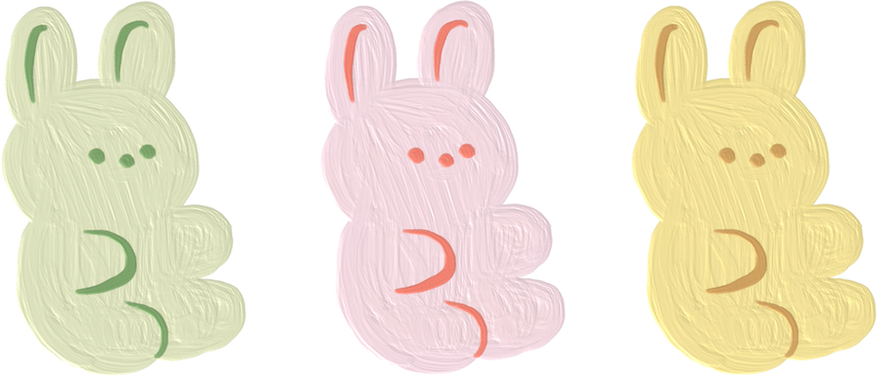
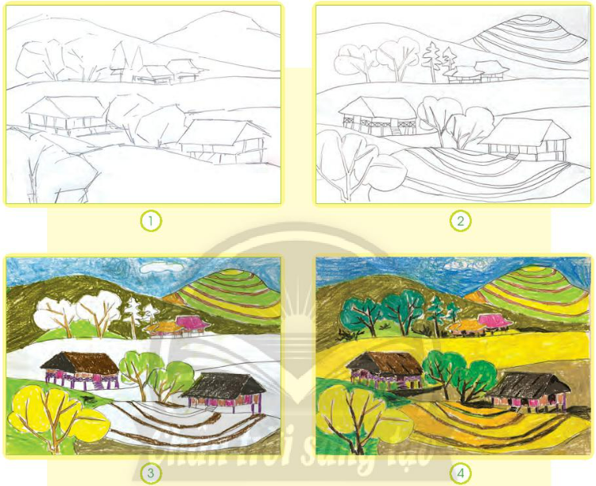
2. Luyện tập và sáng tạo
Quan sát hình ảnh, đọc thông tin – SGK tr.32, 33 và trả lời câu hỏi: Em hãy nêu các bước vẽ một bức tranh thể hiện sắc màu thiên nhiên.

Slide 16
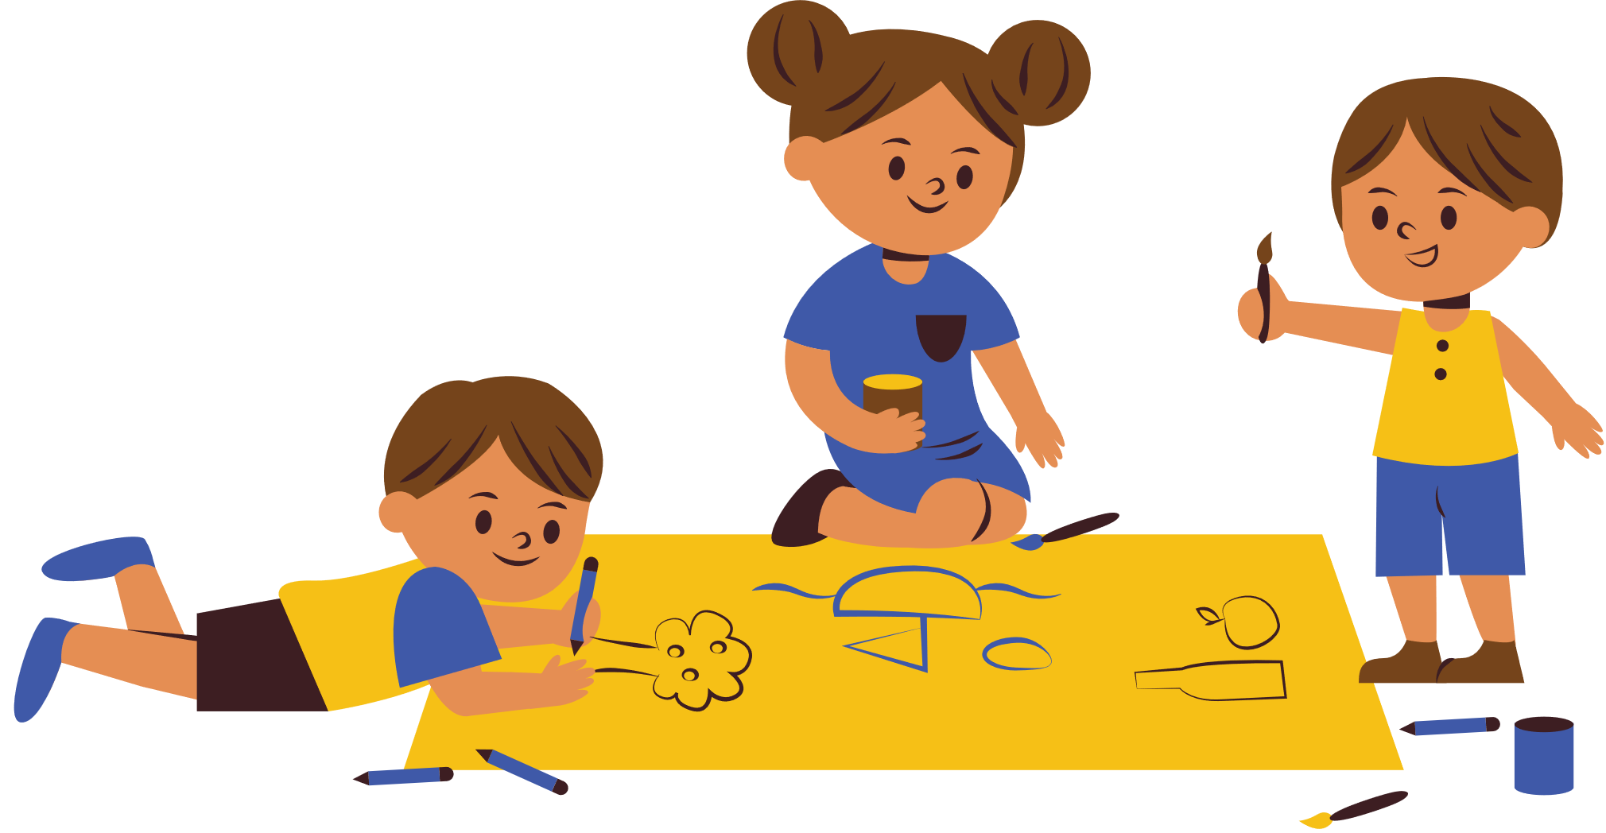
Các bước vẽ một bức tranh thể hiện sắc màu thiên nhiên:
1
Vẽ phác hình.
2
Vẽ hình chi tiết.
3
Lưu ý: Khi thể hiện tranh, cần lưu ý sắc độ theo quy luật xa gần.
4
Vẽ màu.
Vẽ thêm chi tiết để hoàn thiện sản phẩm.

Slide 17

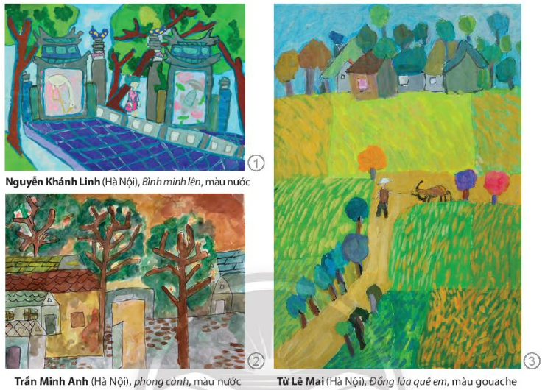

Bài tập thực hành:
Vẽ hoặc xé, dán thể hiện chủ đề Sắc màu thiên nhiên, chất liệu tự chọn.
Tham khảo sản phẩm mĩ thuật:

Slide 18
Kết luận
Hòa sắc có vai trò quan trọng trong sáng tác hội họa. Hòa sắc là sự sắp xếp màu sắc trong không gian cụ thể một cách hài hòa.

Slide 19
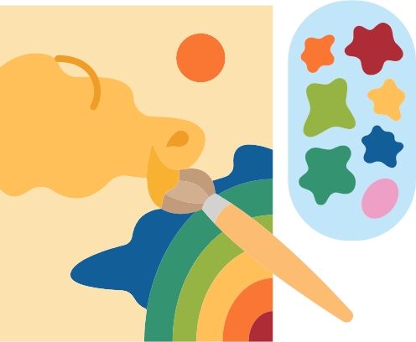
3. Phân tích và đánh giá
Nêu cảm nhận của em về sản phẩm mĩ thuật.
Hòa sắc, đường nét, không gian,… trong sản phẩm.
Đậm nhạt, nhịp điệu, chất cảm,… trong sản phẩm.
Vai trò của các sản phẩm mĩ thuật trong đời sống.

Slide 20
3. Vận dụng
Sưu tầm qua sách, báo, internet,… và giới thiệu về những
tác phẩm mĩ thuật đề tài thiên nhiên trong hội họa theo gợi ý:
Thông tin về tác giả.
Tên tác phẩm, chất liệu.
Không gian và đối tượng thể hiện trong tranh.
Ứng dụng thành tựu mĩ thuật trung đại trong tác phẩm.

Slide 21
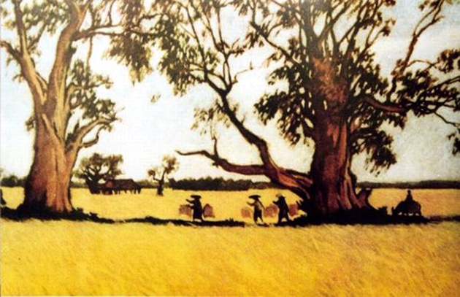
Gợi ý:
Tên tác phẩm: Mùa lúa chín.
Chất liệu: sơn dầu
Bức tranh Mùa lúa chín – Tạ Thúc Bình

Slide 22

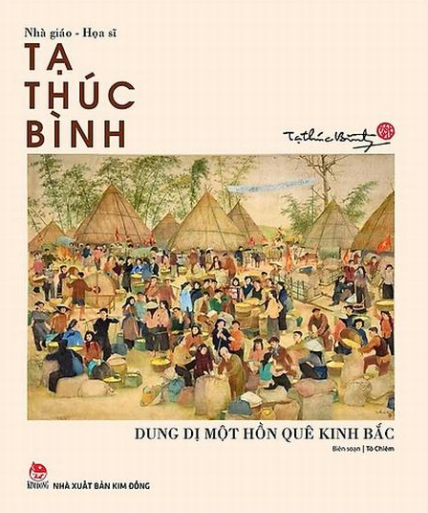

Tác giả: Tạ Thúc Bình (1917 – 1998)
Nơi sinh: Bắc Giang
1940, ông thi vào Trường Cao đẳng Mỹ thuật Đông Dương.
1954, ông tham gia thành lập lại Trường Cao đẳng Mỹ thuật Việt Nam (nay là Trường Đại học Mỹ thuật Hà Nội).
Các tác phẩm chính: Đóng thuế nông nghiệp, Chống giặc đồn làng, Mùa lúa chín, Buổi sớm trong đầm, Góp thóc vào kho, Trên cánh đồng Đồng Giao

Slide 23
Tác phẩm: Mùa lúa chín
Hòa sắc chủ đạo trong tranh: sử dụng chủ yếu màu vàng của cánh đồng lúa chín. Nổi bật trên đó là những cây cổ thụ cùng với những người nông dân đang gánh lúa về.
Không gian và đối tượng thể hiện trong tranh: vẻ đẹp của sự tĩnh lặng nợi miền quê thôn dã. Trong tranh, cảnh vật bao la rộng lớn được bao trùm bởi màu vàng rực của lúa chín đương mùa, người nông dân phấn khởi thu hoạch thành quả lao động với những thúng gánh nặng trĩu.

Slide 24
HƯỚNG DẪN VỀ NHÀ
Hoàn thành bài vẽ một bức tranh thể hiện sắc màu thiên nhiên.
Xem trước nội dung
Bài 8: Thiên nhiên trong tranh in

Slide 25
CẢM ƠN CÁC EM
ĐÃ CHÚ Ý LẮNG NGHE!

